Slide 1
웹페이지 기획
1.0
2021.08.20
-
명건희

Slide 2
Document History
Version | Date | Page | Description | Name
v1.0 | 2021.03.05 | 최초배포 | 최초배포 | 명건희
v1.1 | 2021.03.08 | 3.5.1P | 메인 페이지 수정 메인 페이지 슬라이드 반영 | 000
v1.2 | 2021.03.12 | 4.5.1P, 4.5.2P, 4.5.3P, 4.5.4P | 서브 페이지 추가 - 회사소개, 커뮤니티, 고객지원 | 000
v1.3 | 2021.03.15 | 4.5.5P | 로그인 페이지 추가 - 회원 로그인 폼 | 000
v1.4 | 2021.03.17 | 4.5.6P | 회원가입 페이지 추가 - 주소 클릭 시 다음 API 반영 | 000

Slide 3
Index
Information Architecture
1.1 티티카카
Basic frame
2.1 티티카카
Main
3.1 티티카카
Sub
4.1 티티카카

Slide 4
1. Information Architecture
1.1 티티카카

Slide 5
Information Architecture - 티티카카
1
회원인증화면
Home
회원가입
로그인
회원정보찾기
제품정보
고객지원
판매정보
브랜드
회원정보
티티카카 제품정보
공지사항
구입안내
티티카카 브랜드
정보수정
티티카카 동영상
티티카카 보장정책
판매점
티티카카 걸어온길
비밀번호 수정
티티카카 활용정보
티티카카 유지보수
티티카카 생산공장
구매 내역
티티카카 기술정보
전기자전거 AS 규정
회사소개
AS 기술문의
휘슬러 (서브브랜드)
티티카카 기획 | Ver_1.0

Slide 6
2. Basic frame
2.1 티티카카

Slide 7

Basic frame - 티티카카
2.1
Header – sub menu 없는 경우
1.로고 이미지
-홈화면으로 연결
2. 검색창, 검색버튼
-사이트 내 검색기능
3. 빠른메뉴 아이콘
-아이콘 클릭시 각각의 페이지로 이동
4. 전체메뉴아이콘, 최상위메뉴
-가장 왼쪽에 전체메뉴 아이콘 클릭시 전체메뉴로 확장
-각 메뉴에 마우스 올릴 시 서브메뉴 활성화
-메뉴바 파란색 계열, 메뉴명은 흰색
5. 서브메뉴
6. Footer에 메뉴작성하고 해당링크 연결 _self로 연결(새창x)
-상호명, 사업자등록번호, 이메일, 로고(링크x),
Copyright 작성
1
2
`
3
LOGO
검색어를 입력해주세요
공지사항 유지보수 구입안내 히스토리
4
제품정보 고객지원 판매정보 브랜드
Header – sub menu 있는 경우
`
LOGO
검색어를 입력해주세요
제품정보 고객지원 판매정보 브랜드
공지사항 유지보수 구입안내 히스토리
5
티티카카 제품정보
티티카카 동영상
티티카카 활용정보
티티카카 기술정보
공지 사항
티티카카 보장정책
티티카카 유지보수
전기자전거 AS 규정
구입안내
판매점
티티카카 브랜드
티티카카 걸어온길
티티카카 생산공장
회사소개
휘슬러 (서브브랜드)
Footer
6
회사소개 _ 티티카카 브랜드 _ 티티카카 걸어온길 _ 개인정보 처리방침 _ 서비스이용약관 _ MOBILE
㈜ 바이키
사업자 등록번호.105-86-93851
Email. titicacamobility@gmail.com
LOGO
`
Copyright ⓒ TITICACA MOBILITY ALL rights reserved.
BIKEY inc since 2006- 2021
티티카카 기획 | Ver_1.0

Slide 8
3. Main
3.1 티티카카

Slide 9
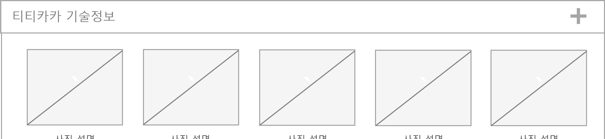
Main - 티티카카
3.1
`
검색어를 입력해주세요
LOGO
1. 티티카카 제품정보 박스
- 티티카카 제품정보& 플러스아이콘(+) 클릭시 티티카카 전체 제품정보 페이지로 링크연결(새창x)
-박스 안 상품이미지&상품텍스트 클릭시 상품 상세페이지로 링크연결(새창x)
2. 콘텐츠라인
-텍스트 클릭시 티티카카 걸어온길 페이지로 링크연결
3. 로그인박스
-자동로그인 라디오박스 체크시 팝업문구 출력
4. 공지사항 박스
-공지사항&플러스아이콘(+) 클릭시 공지사항 페이지로 링크연결
-최근 공지 (최대 4개), 각각 해당페이지로 링크연결
2
“티티카카가 걸어온 길이 대한민국 접이식 자전거의 역사입니다.(since 2007)”
공지사항 유지보수 구입안내 히스토리
제품정보 고객지원 판매정보 브랜드
1
티티카카 제품정보
3
아이디
로그인
`
`
`
`
`
비밀번호
자동로그인 회원가입/정보찾기
4
공지사항
제품명 : 제품설명
제품명 : 제품설명
제품명 : 제품설명
제품명 : 제품설명
제품명 : 제품설명
ㆍ [티티카카 에어 P9 / P10 리콜 안내] 2021년 3월 생산 제품
ㆍ[리콜 안내] 티티카카 전기자전거 (최고속도 점검, 조치건)
ㆍ 티티카카에어 2021년형 일반 모델 출시!
ㆍ2021년 티티카카 플라이트 P8 등 1차분 입고
티티카카 활용정보
`
`
`
`
`
사진 설명
사진 설명
사진 설명
사진 설명
사진 설명
티티카카 기획 | Ver_1.0

Slide 10
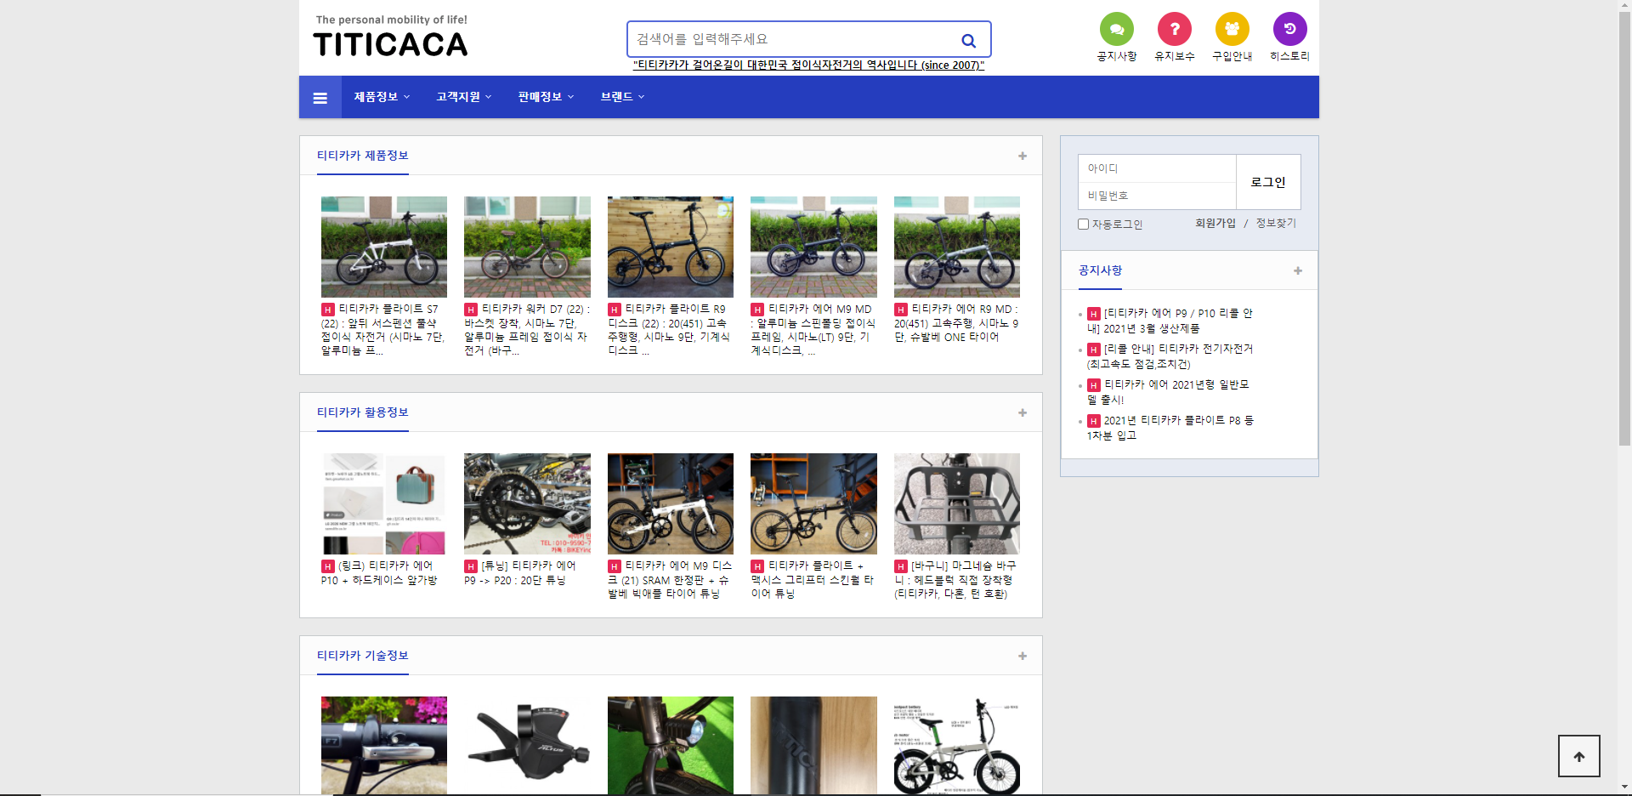
Main - 티티카카
3.1.1

Slide 11
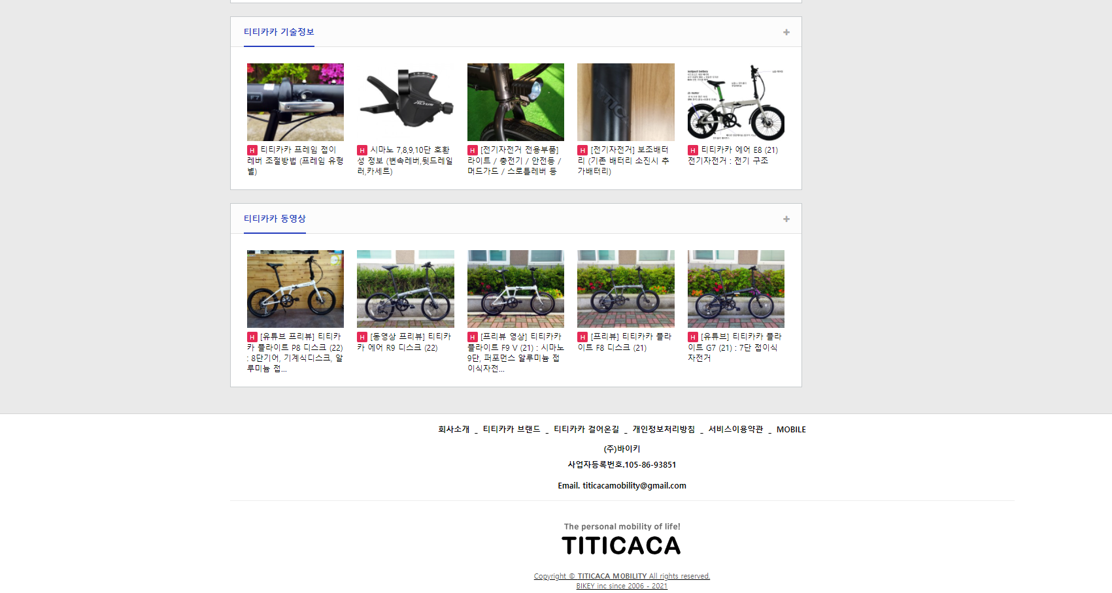
Main - 티티카카
3.1.2

Slide 12
4. Sub
4.1 티티카카
4.2 알폰스테크 주식회사
4.3 컴투스
4.4 샤나
4.5 스카이디지탈

Slide 13


Sub – 티티카카 제품정보
4.1
`
검색어를 입력해주세요
LOGO
1. 상품&페이지 카운터
- Total 상품갯수와 현재 페이지
2. 상품 이미지
- 이미지& 텍스트 클릭시 상품 상세페이지로 링크 연결
3. 방문자수 & 작성일자
- 페이지를 방문한 방문자수와 상세페이지 작성 일자
“티티카카가 걸어온 길이 대한민국 접이식 자전거의 역사입니다.(since 2007)”
공지사항 유지보수 구입안내 히스토리
제품정보 고객지원 판매정보 브랜드
티티카카 제품정보
Total 54건 1페이지
1
2
`
`
`
아이디
로그인
비밀번호
자동로그인 회원가입/정보찾기
공지사항
티티카카 플라이트 S7 (22) : 앞뒤 서스펜션 풀샥 접이식 자전거 (시마노 7단, 알루미늄 프레임, 앞뒤 쇼바)
티티카카 워커 D7 (22) : 바스켓 장착, 시마노 7단, 알루미늄 프레임 접이식 자전거 (바구니 자전거)
티티카카 플라이트 R9 디스크 (22) : 20(451) 고속주행형, 시마노 9단, 기계식디스크 브레이크
ㆍ [티티카카 에어 P9 / P10 리콜 안내] 2021년 3월 생산 제품
ㆍ[리콜 안내] 티티카카 전기자전거 (최고속도 점검, 조치건)
ㆍ 티티카카에어 2021년형 일반 모델 출시!
ㆍ2021년 티티카카 플라이트 P8 등 1차분 입고
티티카카모빌리티
티티카카모빌리티
티티카카모빌리티
3
706
08-02
706
08-02
706
08-02
`
`
`
티티카카 에어 M9 MD : 알루미늄 스핀폴딩 접이식프레임, 시마노(LT) 9단, 기계식디스크, 슈발베 빅애플 타이어
티티카카 에어 R9 MD : 20(451) 고속주행, 시마노 9단, 슈발베 ONE 타이어
티티카카 플라이트 F9 V : 시마노 9단, 알루미늄 V브레이크, 경량형 접이식 자전거
티티카카모빌리티
티티카카모빌리티
티티카카모빌리티
공지사항
706
08-02
706
08-02
706
08-02
티티카카 기획 | Ver_1.0

Slide 14
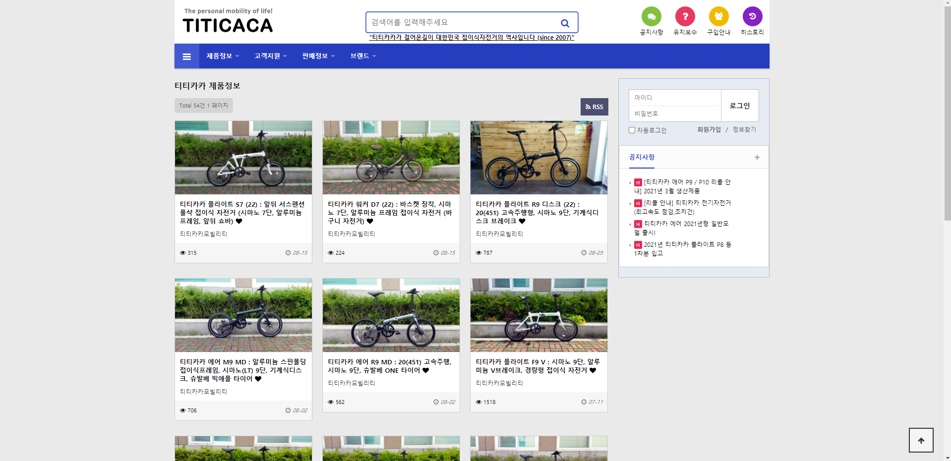
Sub – 티티카카 제품정보
4.1.1

